Slide 1



全国实盘课系列———
涨停复盘
经传投研
陈定柱
课程日期
执业编号
投资顾问
A1120621060007
基金从业
A20250623005303

Slide 2
顶级游资

Slide 3
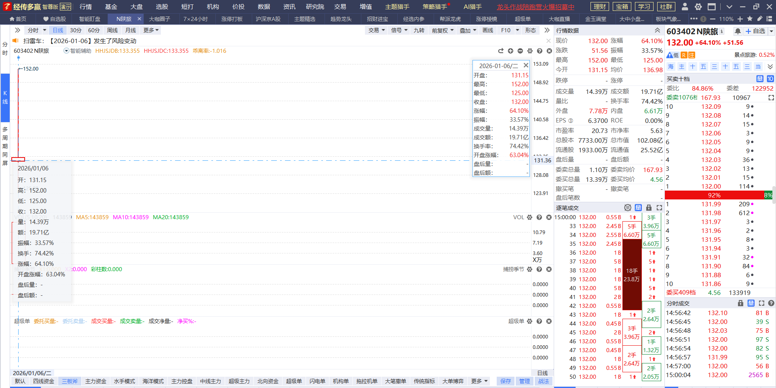
金开大道
N陕旅

Slide 4
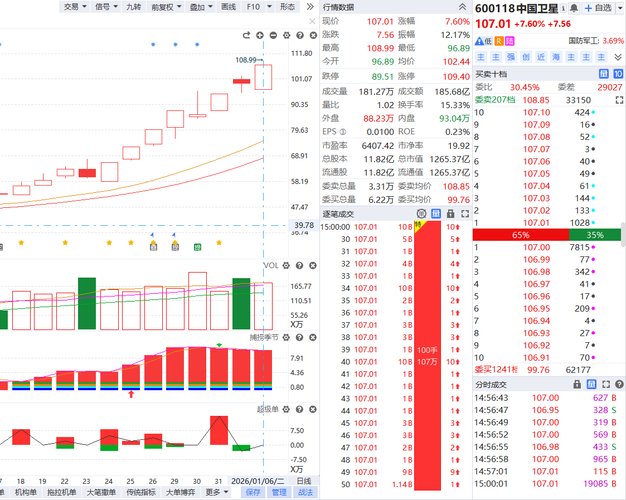
章盟主
中国卫星

Slide 5
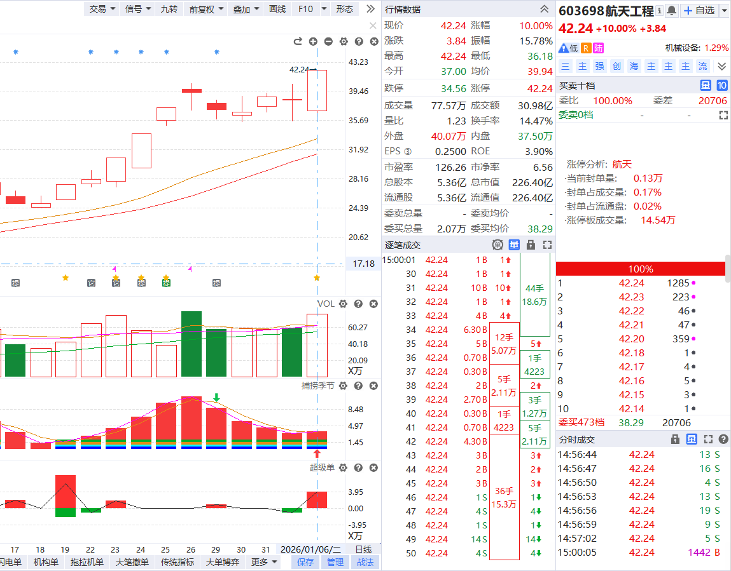
徐晓
航天工程

Slide 6
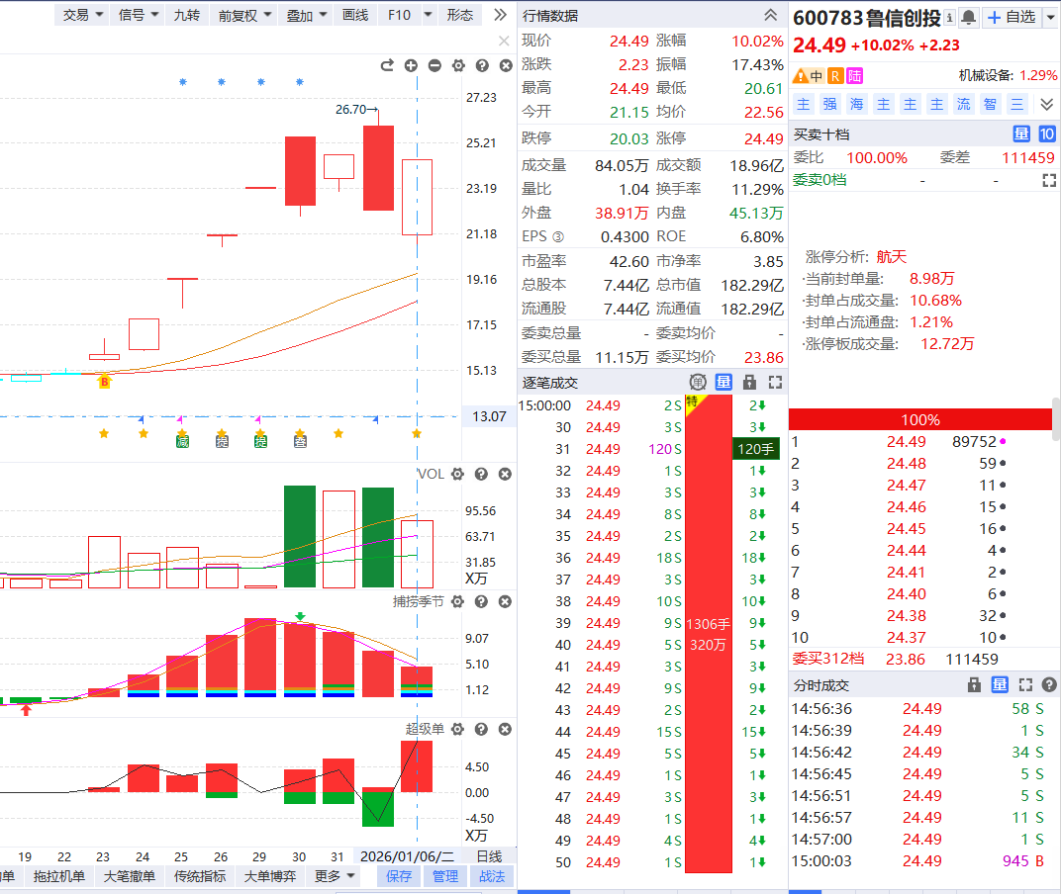
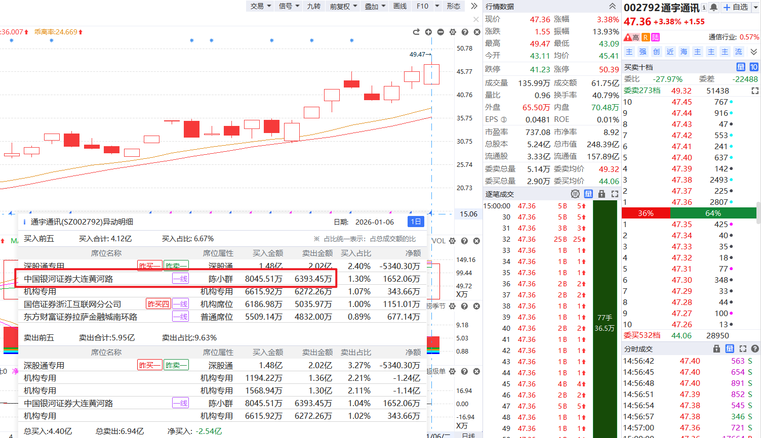
陈小群
鲁信创投
通宇通讯

Slide 7
一线游资

Slide 8
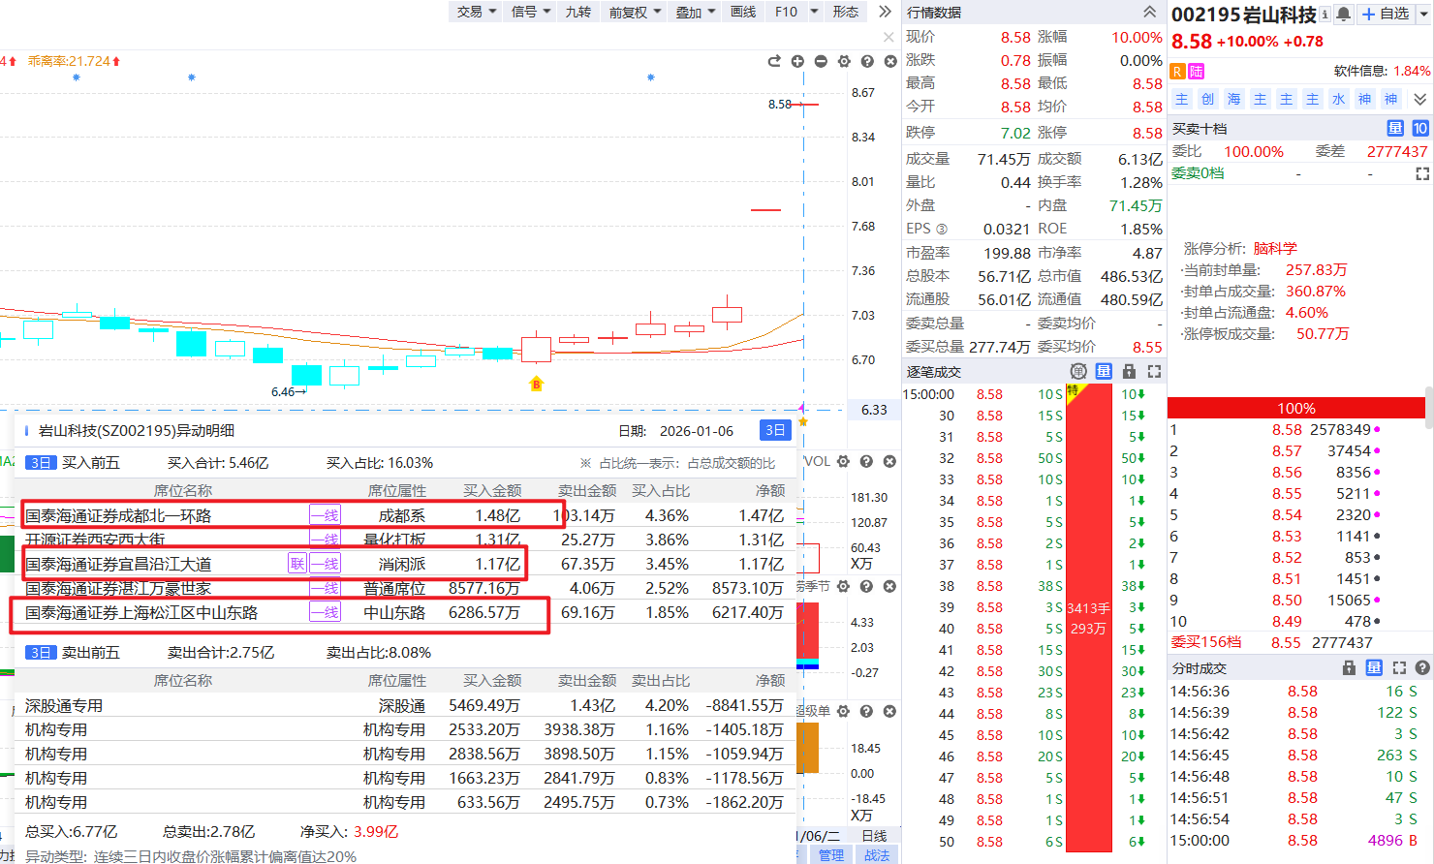
成都系 中山东路 消闲派
岩山科技

Slide 9
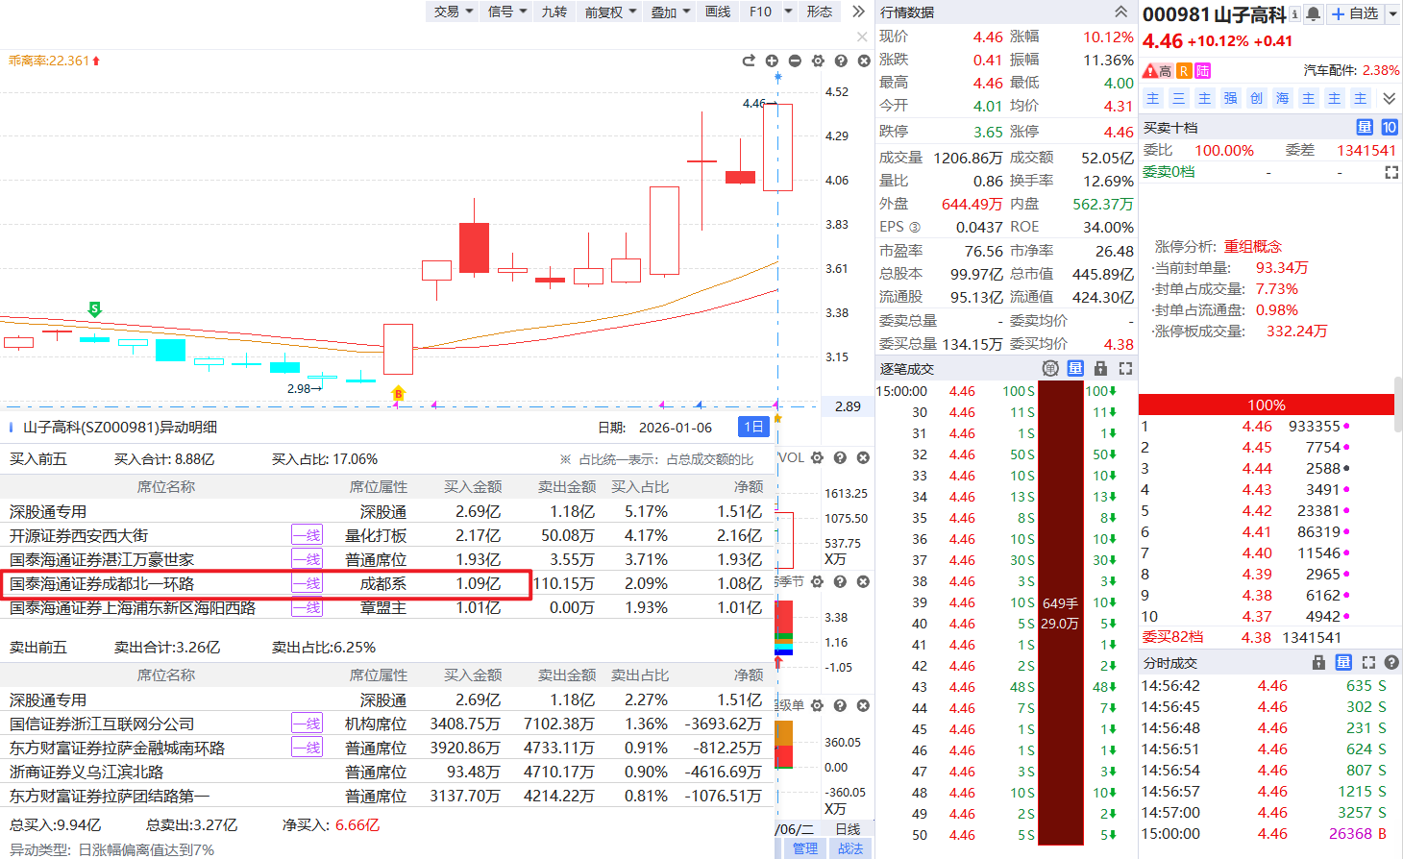
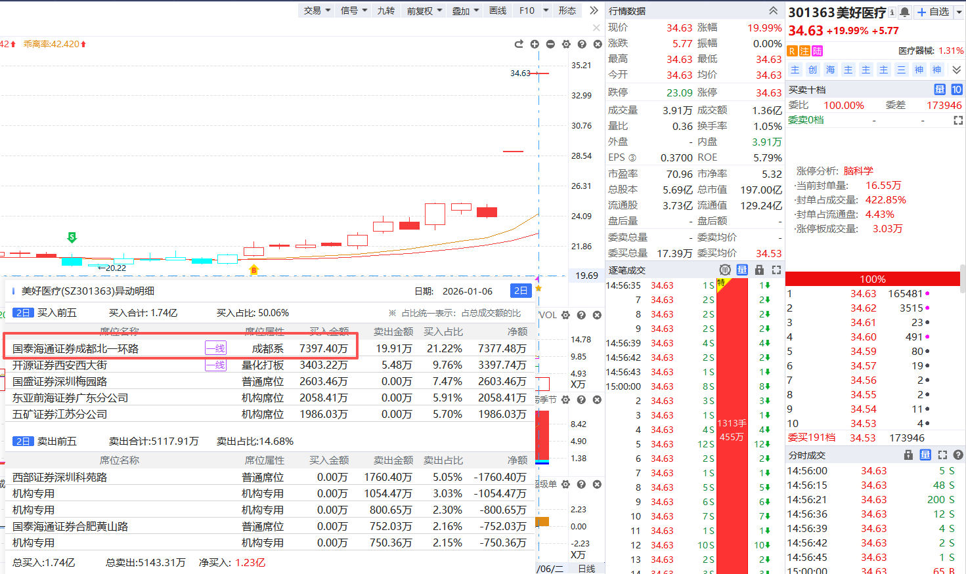
成都系
山子高科
美好医疗

Slide 10
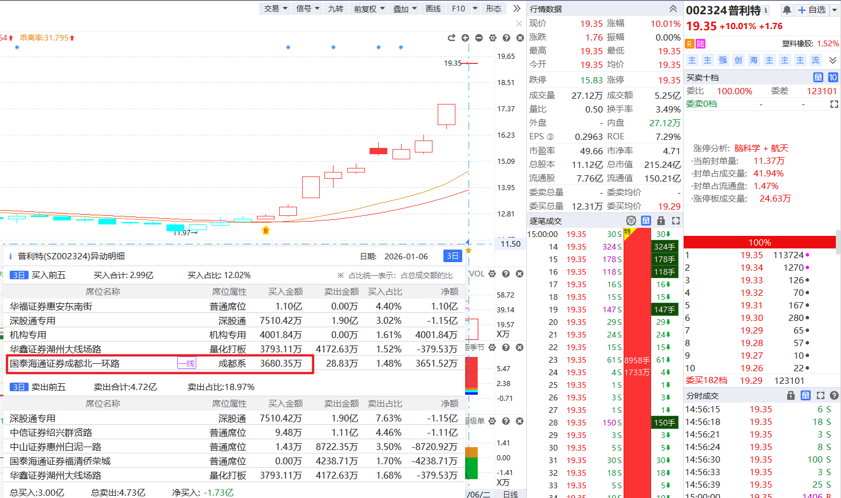
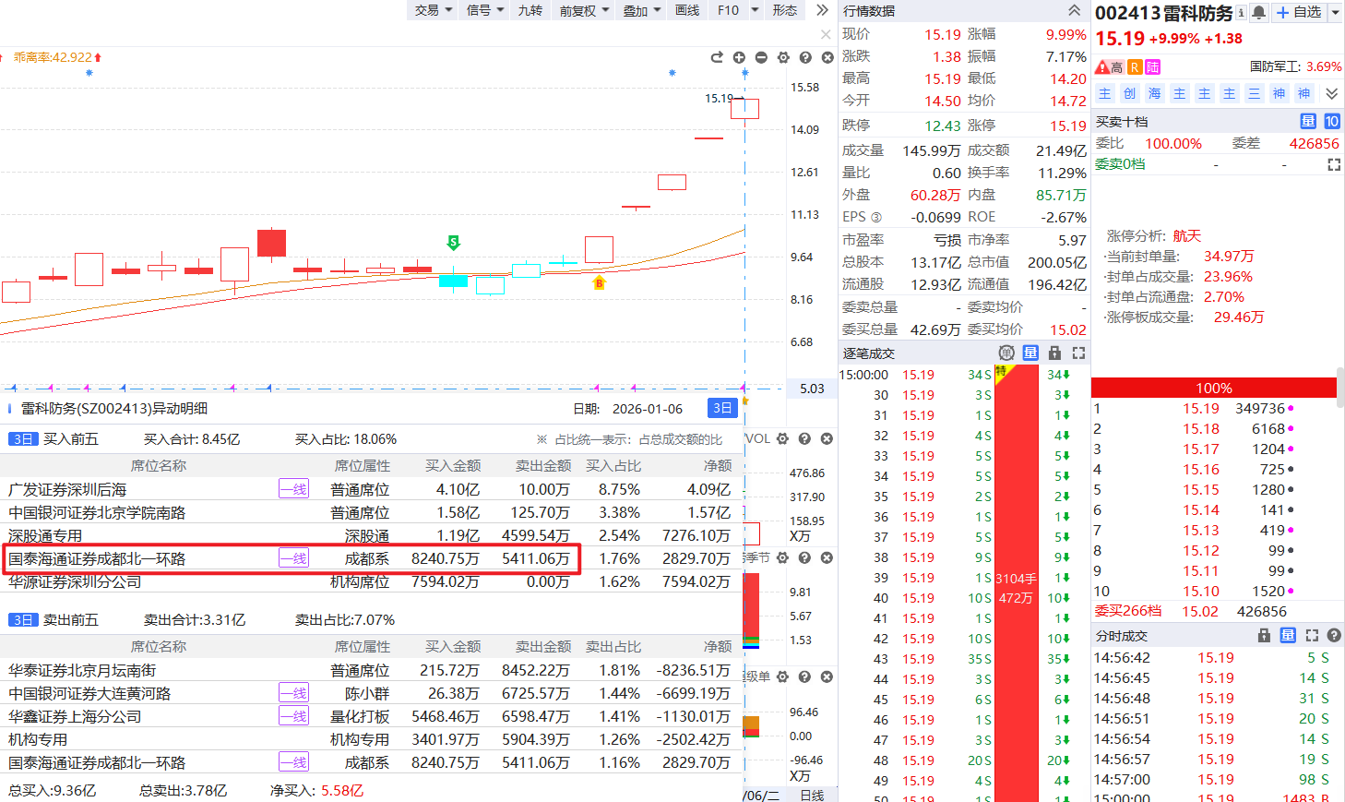
成都系
普利特
雷科防务

Slide 11
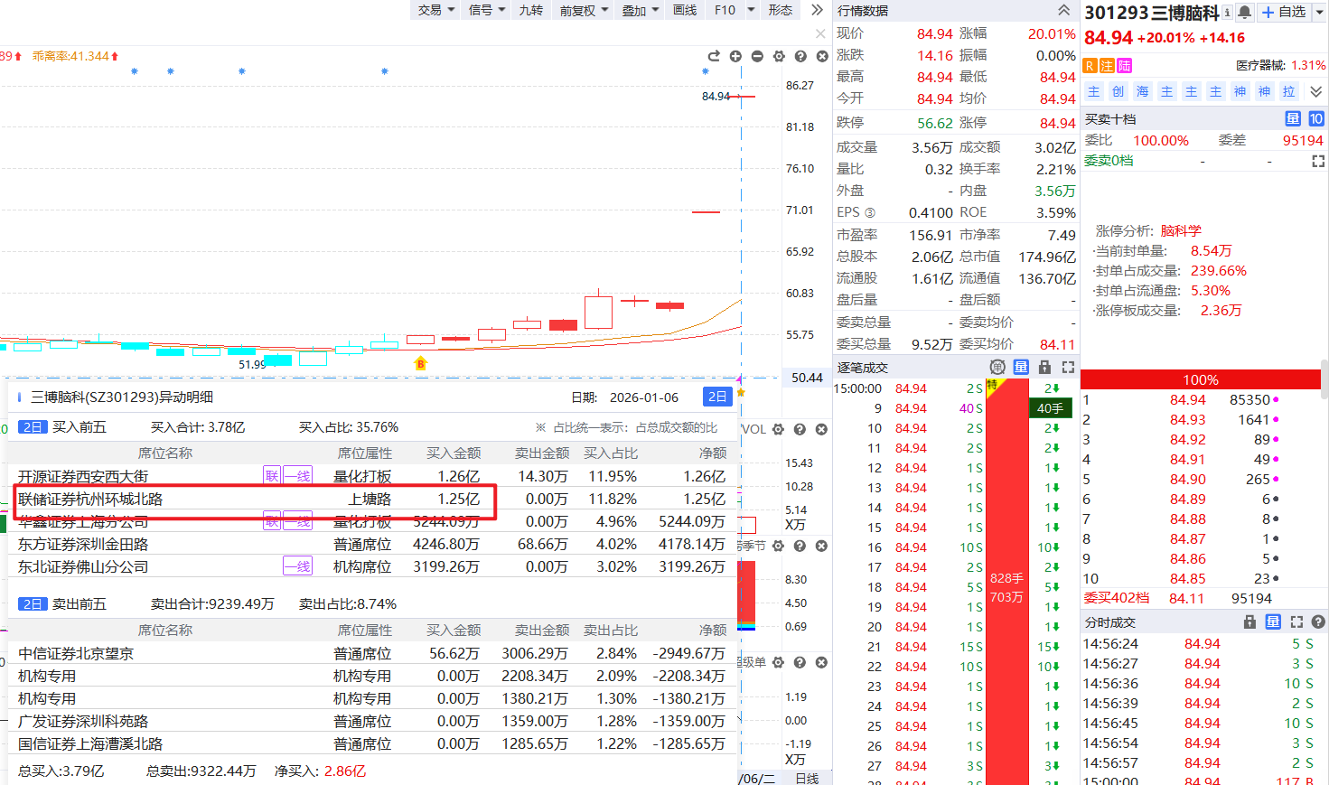
上塘路
三博脑科

Slide 12
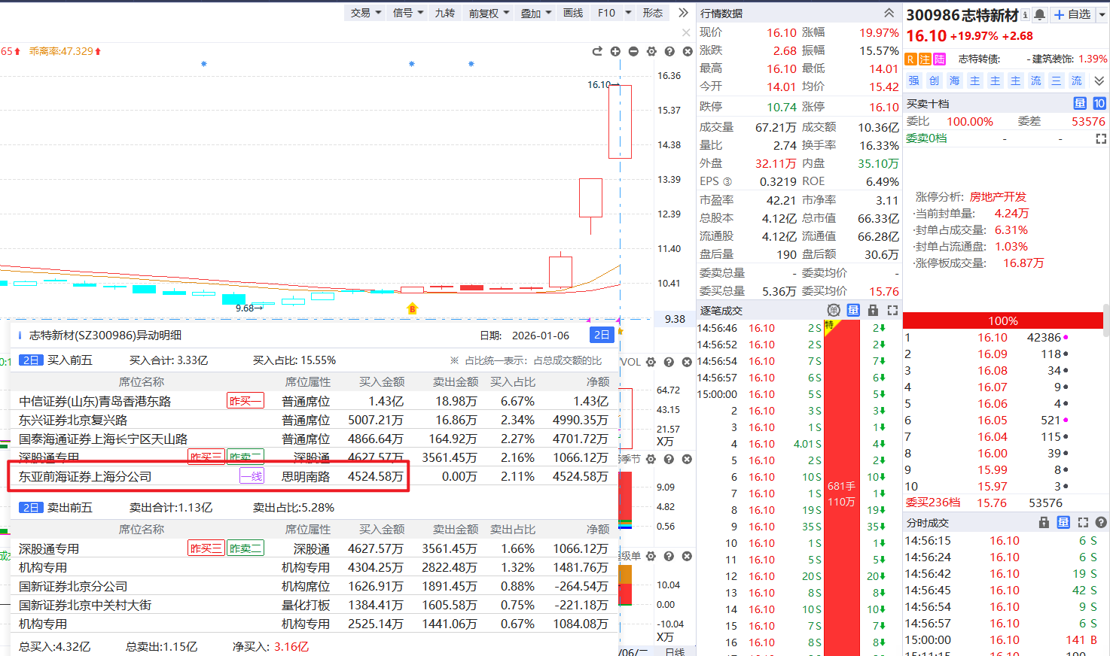
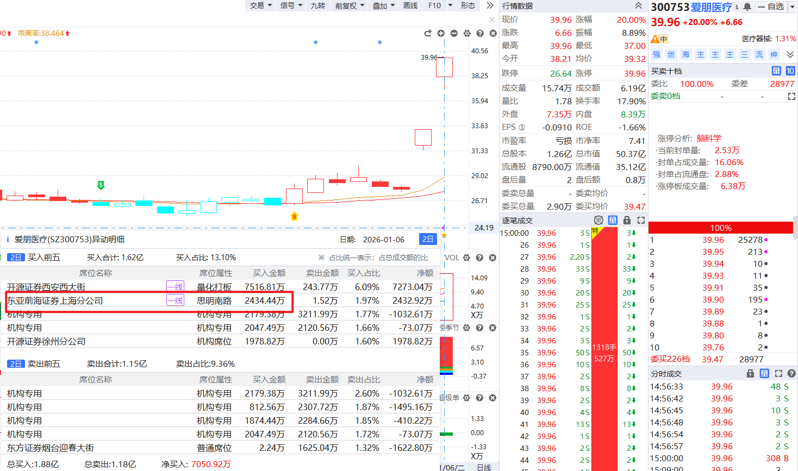
思明南路
志特新材
爱朋医疗

Slide 13
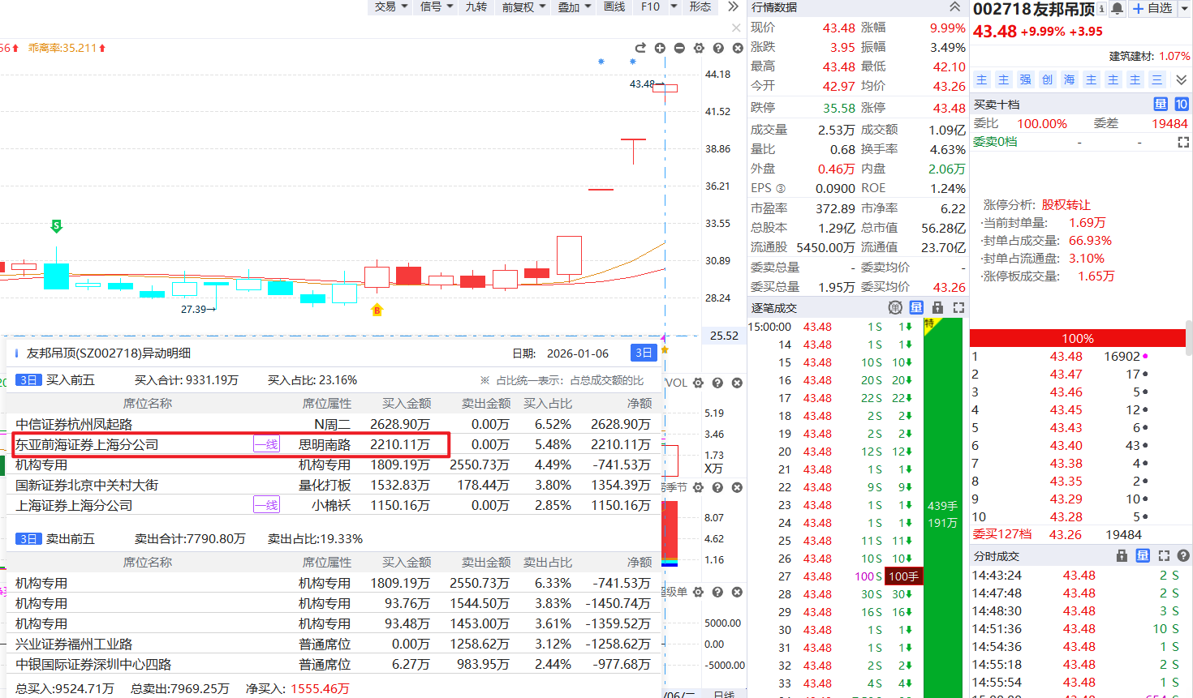
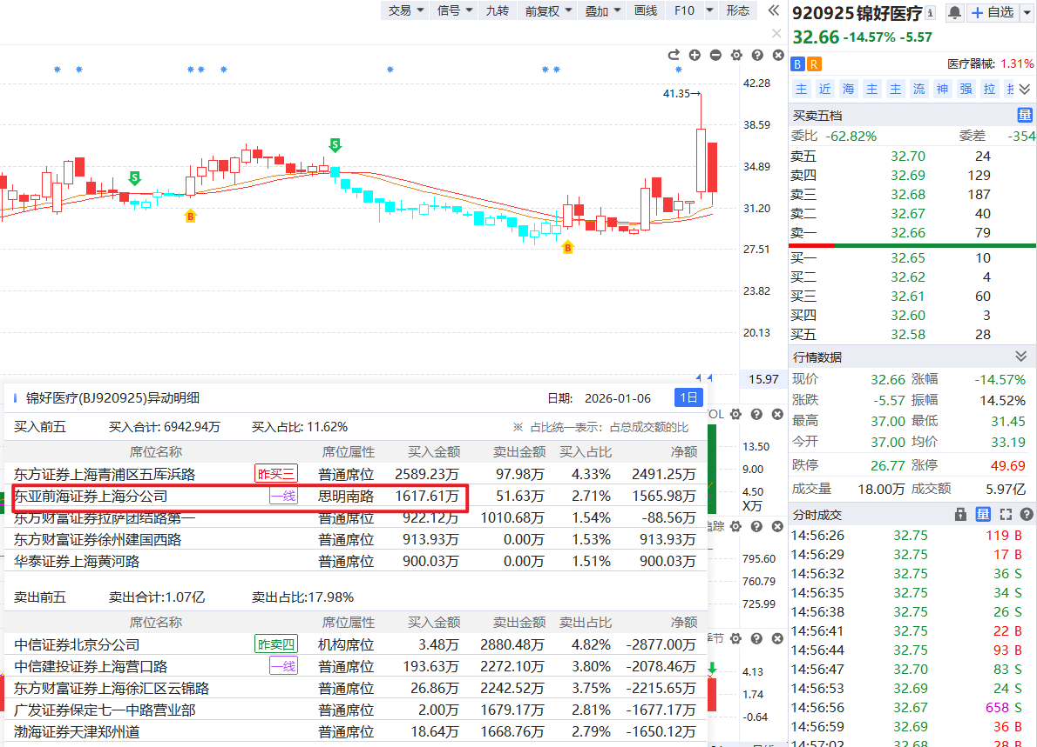
思明南路
友邦吊顶
锦好医疗

Slide 14
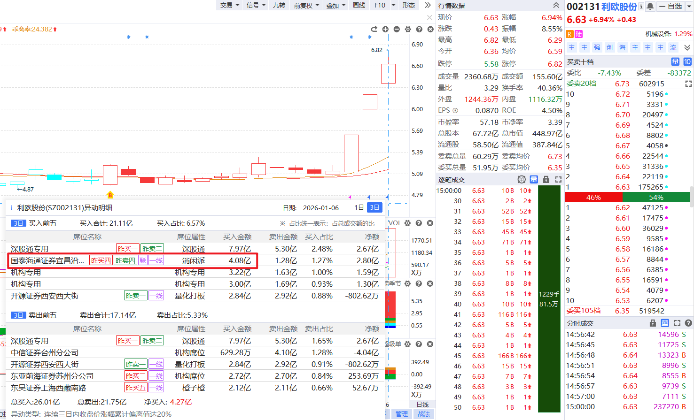
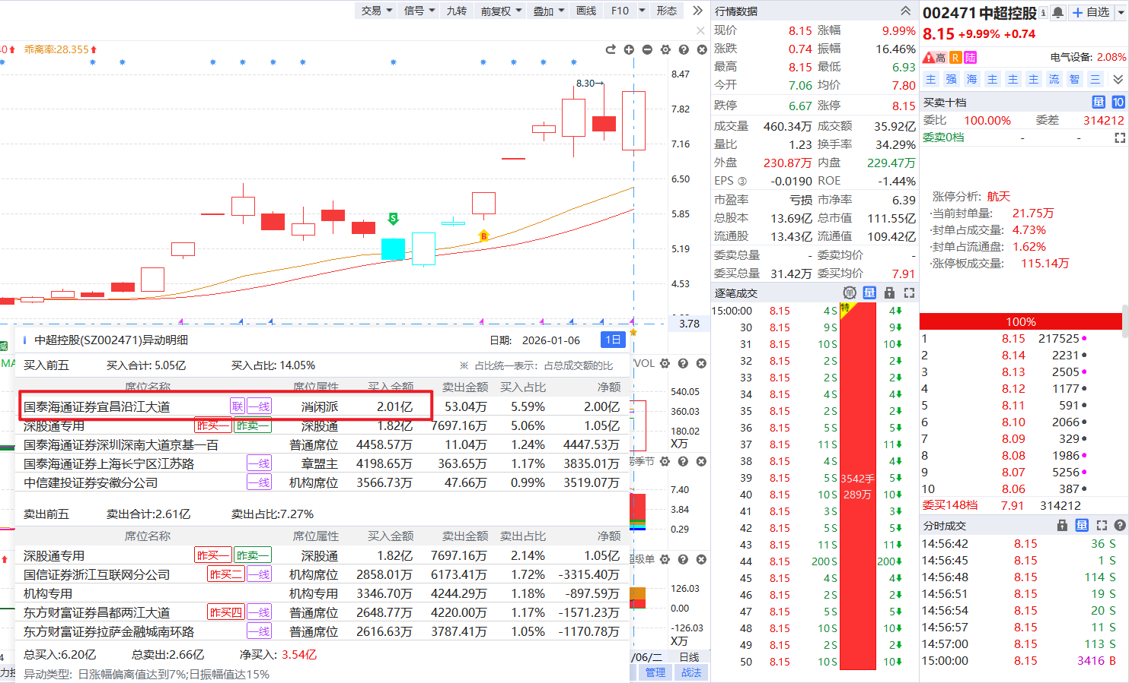
消闲派
利欧股份
中超控股

Slide 15
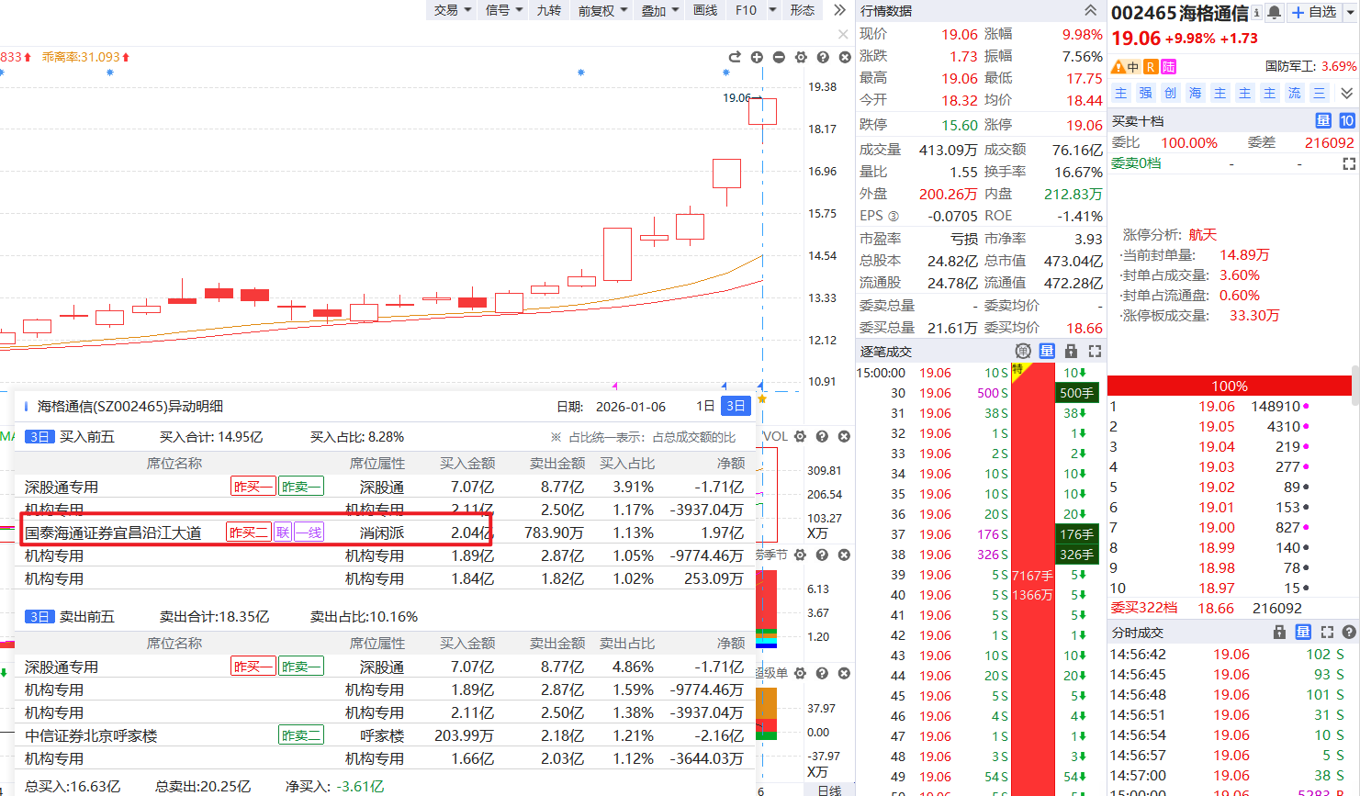
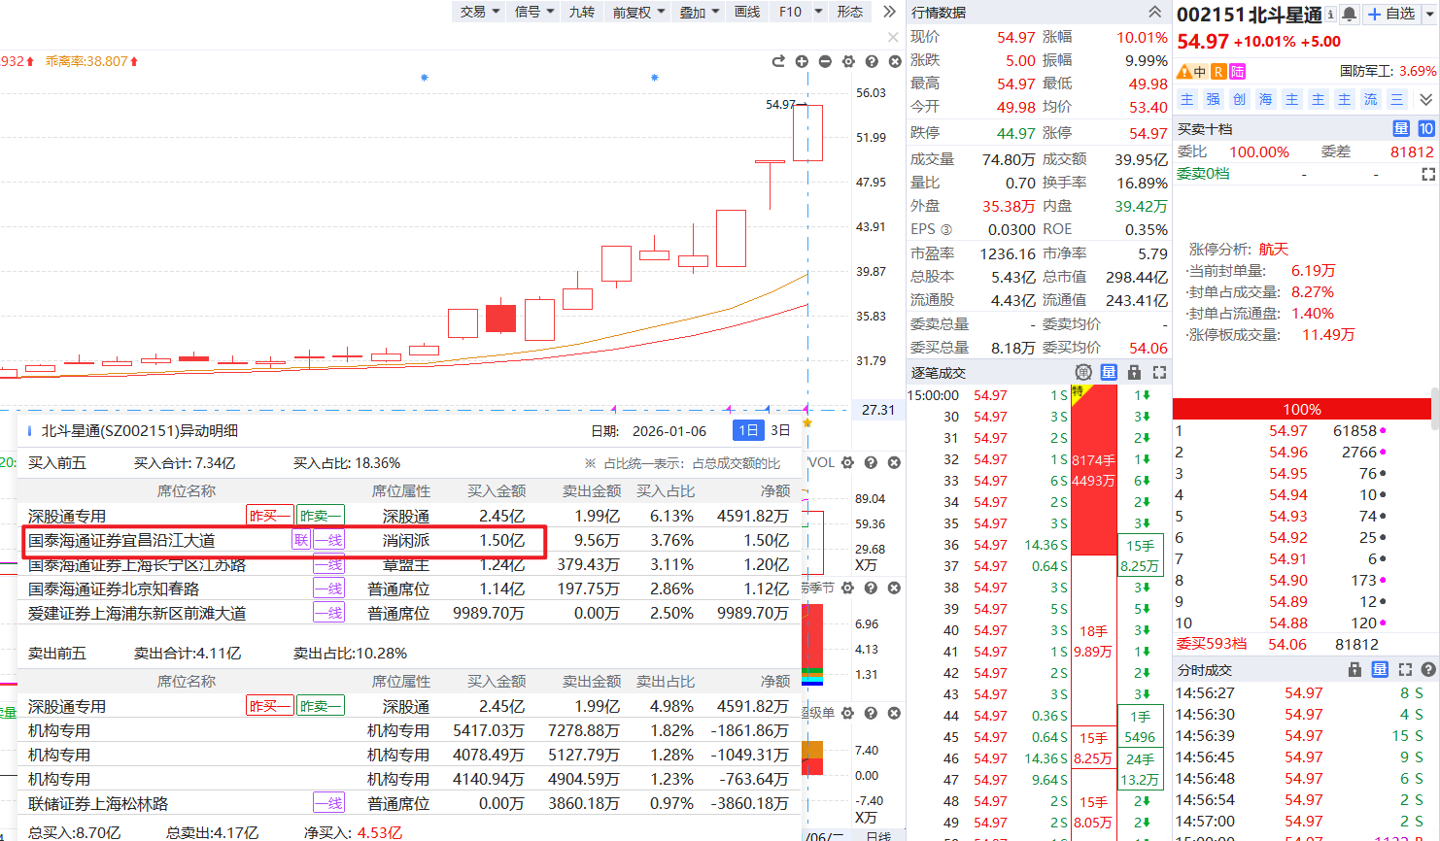
消闲派
海格通信
北斗星通

Slide 16
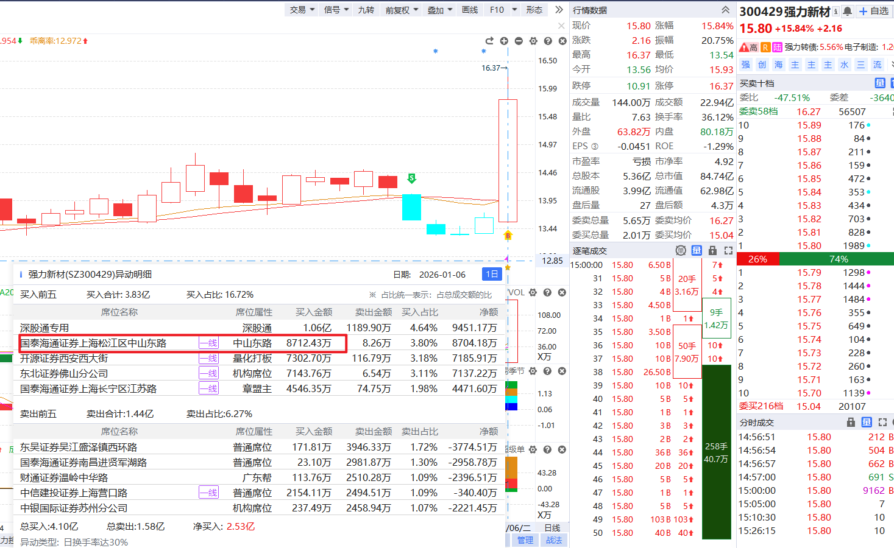
中山东路
强力新材

Slide 17
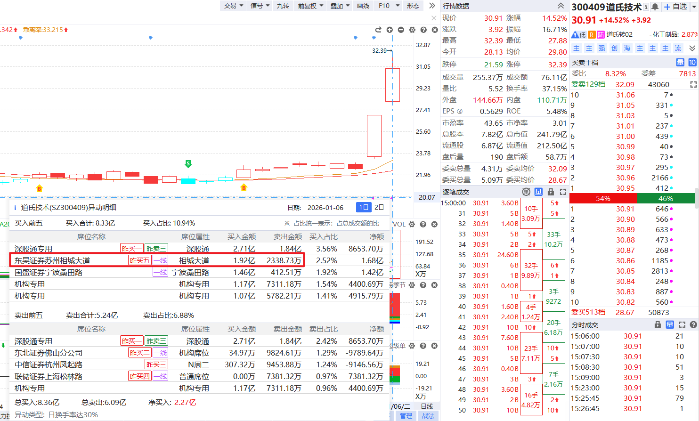
相城大道 宁波桑田路
道氏技术

Slide 18
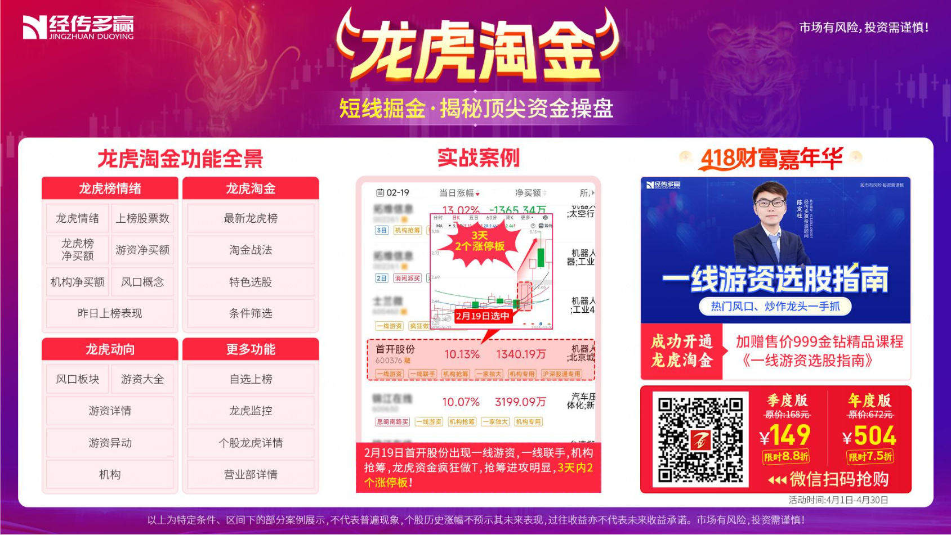
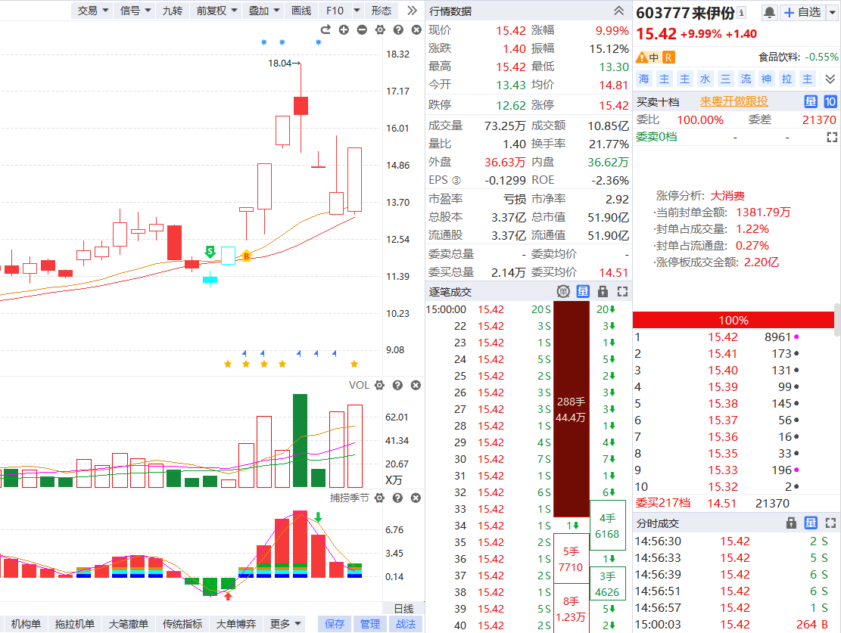
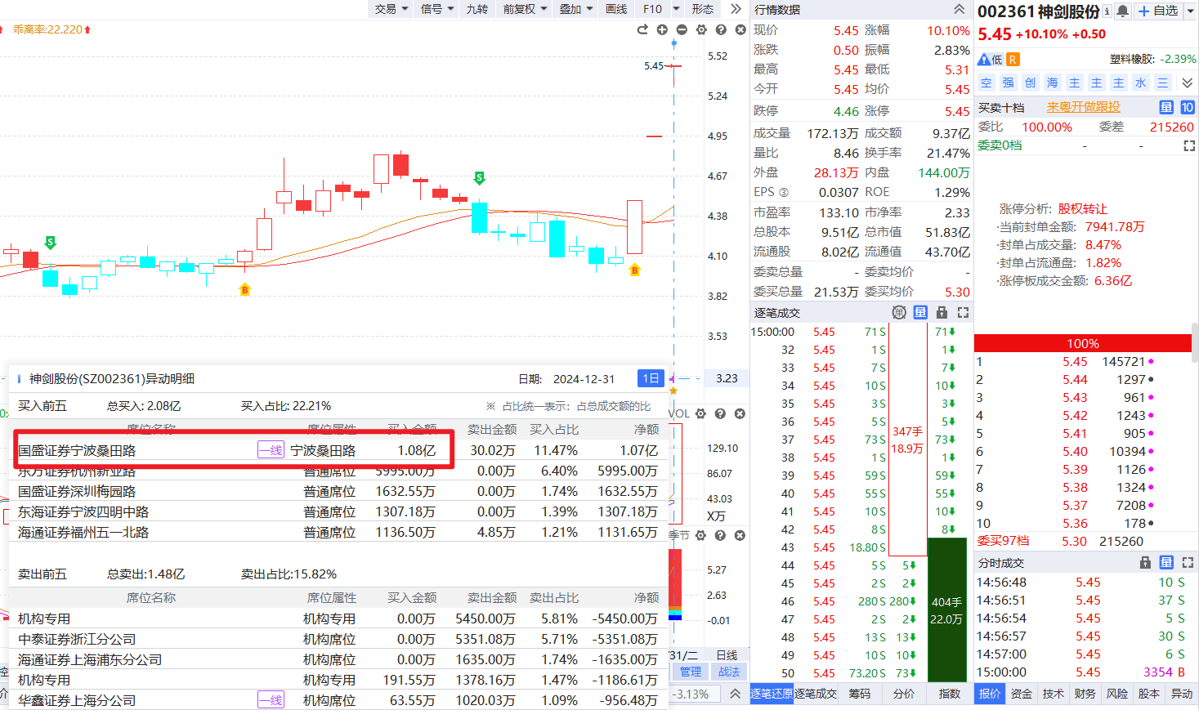
宁波桑田路
来伊份
神剑股份

Slide 19


让投资遇见美好
我司所有工作人员均不允许推荐股票、不允许承诺收益、不允许代客理财、不允许合作分成、不允许私下收款，如您发现有任何违规行为，请立即拨打400-9088-988向我们举报！
风险提示：所有信息及观点均来源于公开信息及经传软件信号显示，仅供参考，不构成最终投资依据，软件作为辅助参考工具，无法承诺收益，投资者应正视市场风险，自主作出投资决策并自行承担投资风险。投资有风险，入市须谨慎！

